Slide 1

Teoría de Gestalt
Beltrán Emmanuel
Peralta Isaac
Zavala José

Slide 2
Teoría de Gestalt
La palabra Gestalt viene del alemán y significa “forma” pero puede traducirse también como “representación”.
La teoría se resume en la afirmación: “el todo es siempre más que la suma de sus partes”
La teoría tiene como fin descubrir porque el cerebro humano tiende a interpretar un conjunto de elementos diferentes como un único mensaje, y como nuestra mente agrupa las informaciones que recibimos en categorías mentales que nosotros mismos hemos establecido.

Slide 3
Teoría de Gestalt
El estudio psicológico de la percepción de un mensaje tiene una gran importancia en ámbito gráfico.
Si sabemos cómo formular un mensaje, cuales elementos emplear, como disponerlos en el espacio a disposición, lograremos comunicarlo mejor y más eficazmente a nuestra audiencia.

Slide 4
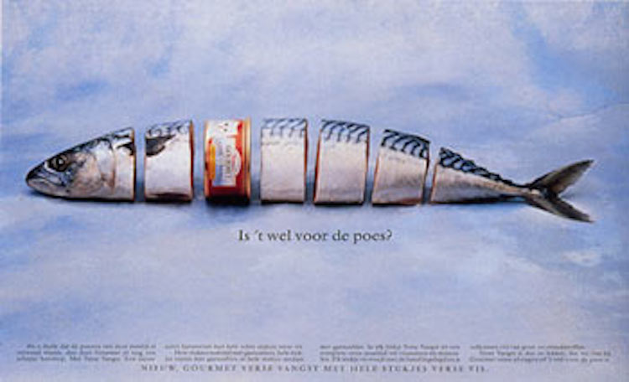

Slide 5
La relación entre figura y fondo
El cerebro humano suele percibir y escindir de manera inmediata un objeto de un fondo en cualquier contexto visual
Para que se pueda apreciar la figura aparte del fondo, es necesario que los dos elementos sean bien definidos y separados entre ellos: el cerebro no puede interpretar un objeto como figura o fondo al mismo tiempo

Slide 6
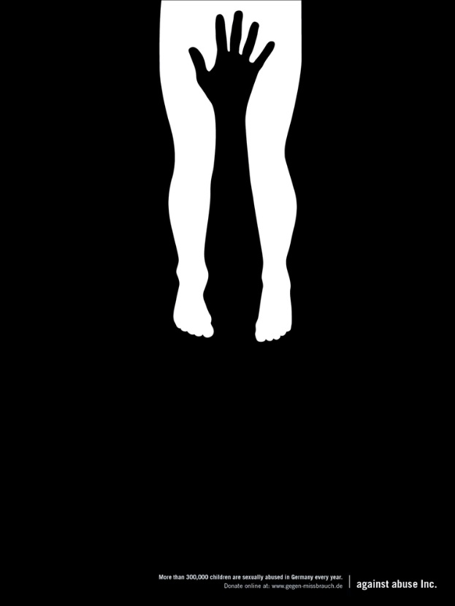
El ojo reconoce una figura sobre un fondo, sin embargo, figura y fondo pueden funcionar como fondo y figura respectivamente.

Slide 7
El cierre
Esta ley afirma que los seres humanos tienden a completar la forma y el significado de conformidad con el todo
Se produce cuando un objeto está incompleto o es un espacio que no está completamente cerrado y nuestra mente añade los elementos faltantes para completar una figura.

Slide 8


Slide 9
Simplicidad, continuidad, proximidad
La ley de la simplicidad indica que nuestra mente percibe todo en su forma más simple.
Lo importante de la ley de la simpleza para los diseñadores es que cuando se combina ingeniosamente con la creatividad, los dos elementos se pueden aprovechar para crear diseños completamente impactantes.

Slide 10


Slide 11
Proximidad
Si los elementos están muy cerca el uno al otro, los percibimos como que pertenecen al mismo grupo, eso es lo que nos indica este principio.
Hay situaciones en las que crear mucho espacio entre las letras confunde pues no se sabe cuándo termina una palabra y cuando comienza la siguiente

Slide 12
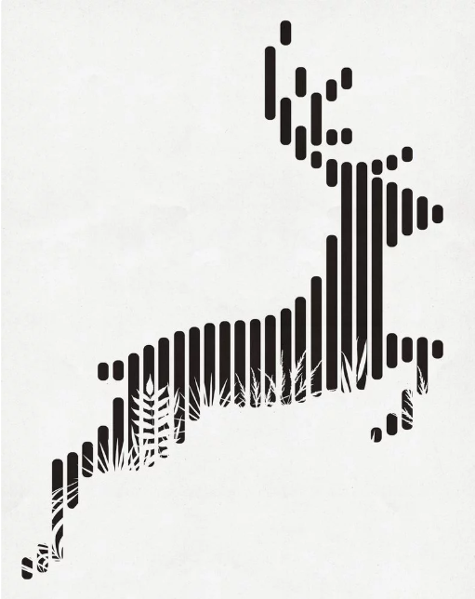

Slide 13
Continuidad
Según este principio, los detalles que mantienen un patrón o dirección tienden a agruparse juntos como parte de un modelo.
Nuestro cerebro percibe elementos continuos, aunque éstos estén interrumpidos entre sí. Este principio posee elementos de cierre, puesto que las partículas independientes tratan de formar figuras, partiendo del principio de cierre.

Slide 14
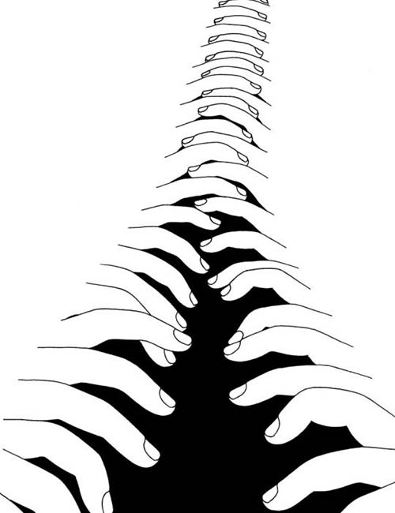

Slide 15
Semejanza
El principio de semejanza explica la capacidad de nuestro cerebro de agrupar los elementos similares en una entidad
El principio de semejanza explica la capacidad de nuestro cerebro de agrupar los elementos similares en una entidad

Slide 16
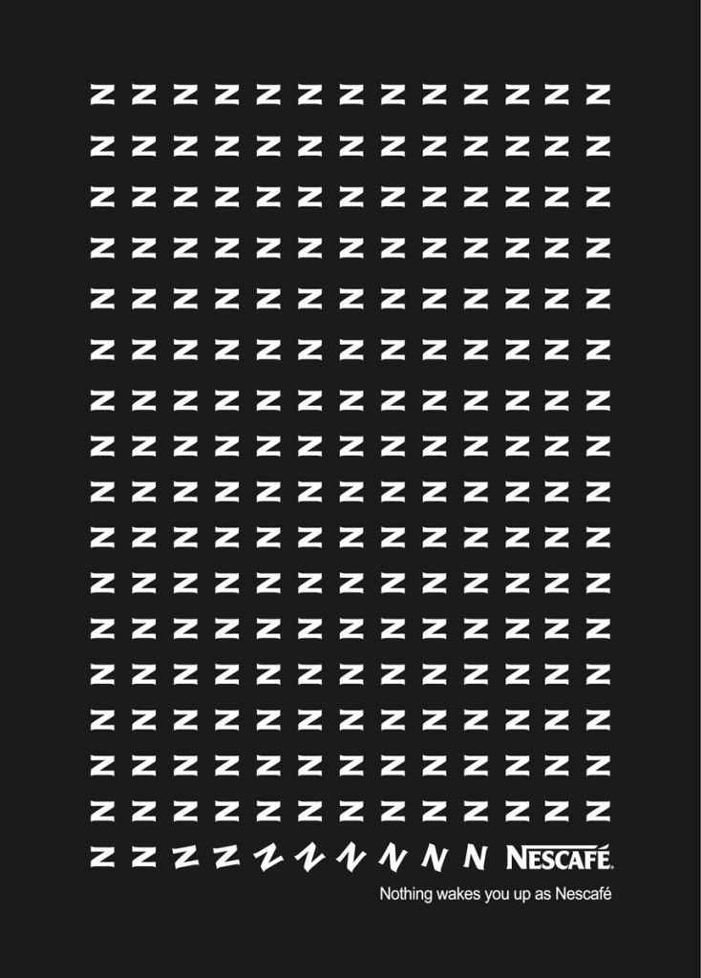

Slide 17
Destino común y simetría
El concepto de destino común consiste en el principio según el cual uno o más objetos distintos, que parecen moverse en la misma dirección y a la misma velocidad, se perciben como un grupo.

Slide 18
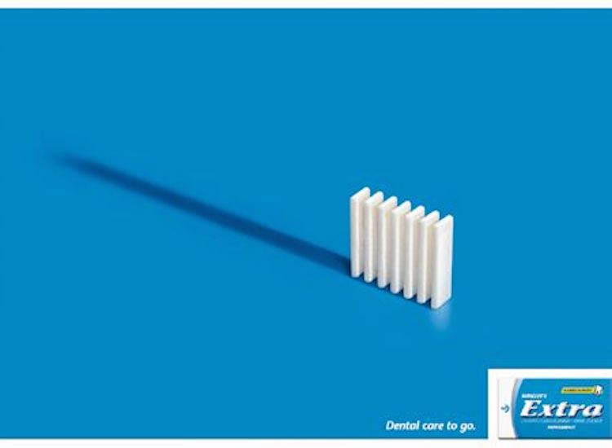

Slide 19
Principio de la región común
El principio de la región común nos indica que cuando encontramos varios elementos que forman parte de una sola región, los asociamos como un solo grupo. En el caso de la insignia, todos esos elementos mencionados pertenecen a un grupo.

Slide 20


